Slide 1
Презентация урока учащихся 2 кл. хореографического отделения.
Предмет: «Классический танец».
Тема урока:
«В стране Вальса»
Концертмейстер: Ювко Анжела Александровна
МБОУ ДОД «Бокситогорская детская школа искусств»

Slide 2
Тип урока:
углубление знаний.
Форма урока:
групповая.
Цели урока:
- познакомить детей с историей вальса, расширить представление о многообразии жанра;
- способствовать воспитанию у учащихся чувства прекрасного, любви к искусству в целом.

Slide 3
Методы:
- по источнику получения знаний – словесный;
- по характеру познавательной деятельности – информационно-развивающий, объяснительно-иллюстративный, частично - поисковый.
Предварительная подготовка:
подбор литературы, аудио и видеозаписей, картин с изображением танцев.
Оборудование:
- фортепиано;
- мультимедийное оборудование;
- проигрыватель СD дисков.
Ученики должны знать:
- термины классического танца;
- комбинации движений у станка и на середине зала.

Slide 4
План урока
Общее время урока – 45 мин.
I. Организационный момент – 5 мин.
II. Основная часть:
1.Повторение и закрепление ранее изученного материала - 15мин.
- Экзерсиз у станка
- Растяжка
- Port de bras
2. Сообщение новых знаний и обобщение их с ранее изученными– 20 мин.
- Рассказ о вальсе с музыкальными примерами
- Просмотр видео (балет "Шопениана" Вальс № 7 в исполнении балетной группы Мариинского театра)
- Просмотр иллюстрации Алексея де Лямина «Первый вальс».
- Игра «Угадай жанр произведения»
- Демонстрация основного движения «Вальсовая дорожка» под музыку
III. Подведение итогов урока, выставление оценок, поклон – 5 мин.

Slide 5
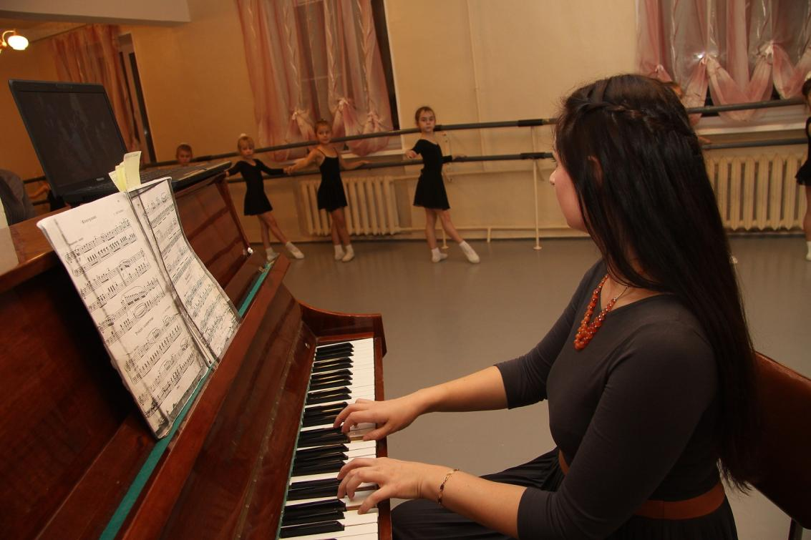
Экзерсис у станка

Slide 6
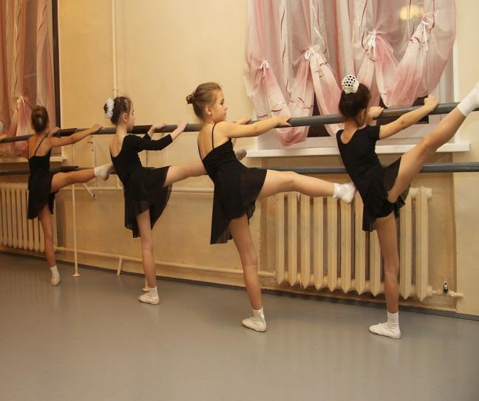
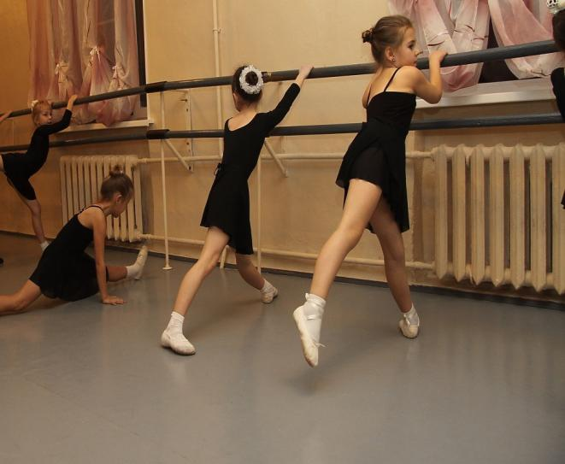
растяжка

Slide 7
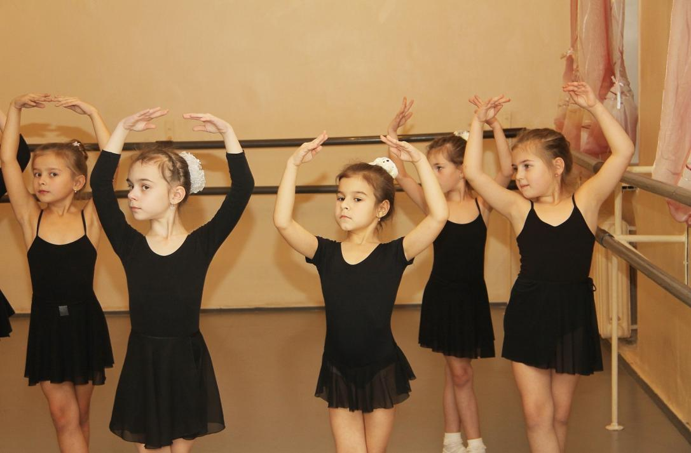
Port de bras

Slide 8
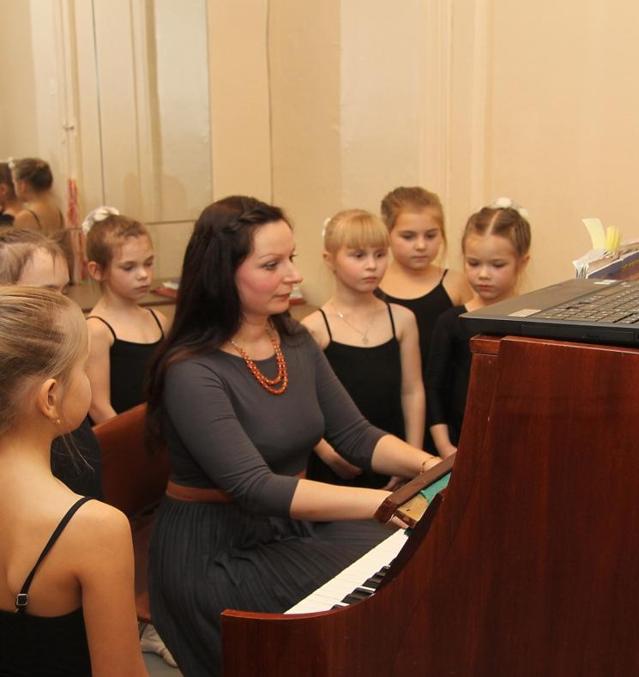
Рассказ о вальсе с музыкальными примерами

Slide 9
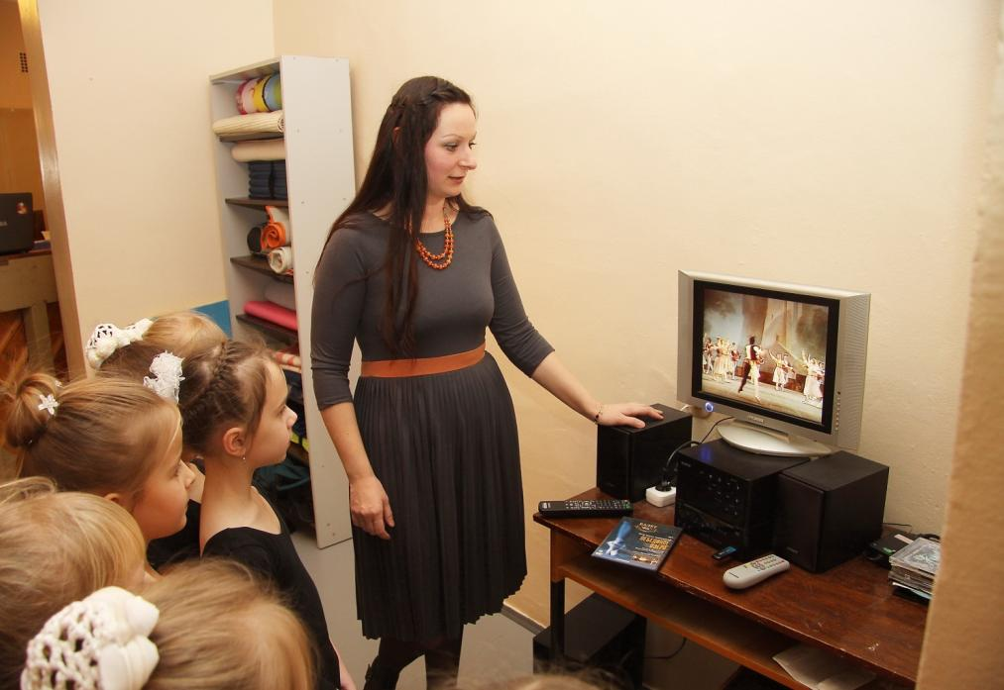
Просмотр видео (балет "Шопениана" Вальс № 7 в исполнении балетной группы Мариинского театра)

Slide 10
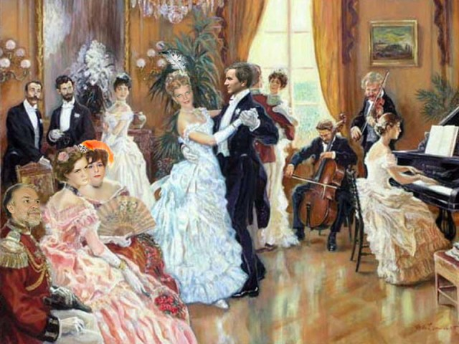
Просмотр иллюстрации Алексея де Лямина «Первый вальс».
Еще звучит в моих ушах
Седьмого вальса легкий шаг.
Как вешний ветерок,
Как трепетанье птичьих крыл,
Как мир, который я открыл
В сплетенье нотных строк.
Еще звучит тот вальс во мне,
Как облако в голубизне,
Как родничок в траве,
Как сон, что вижу наяву,
Как весть о том, что я живу.
Л.Озеров

Slide 11
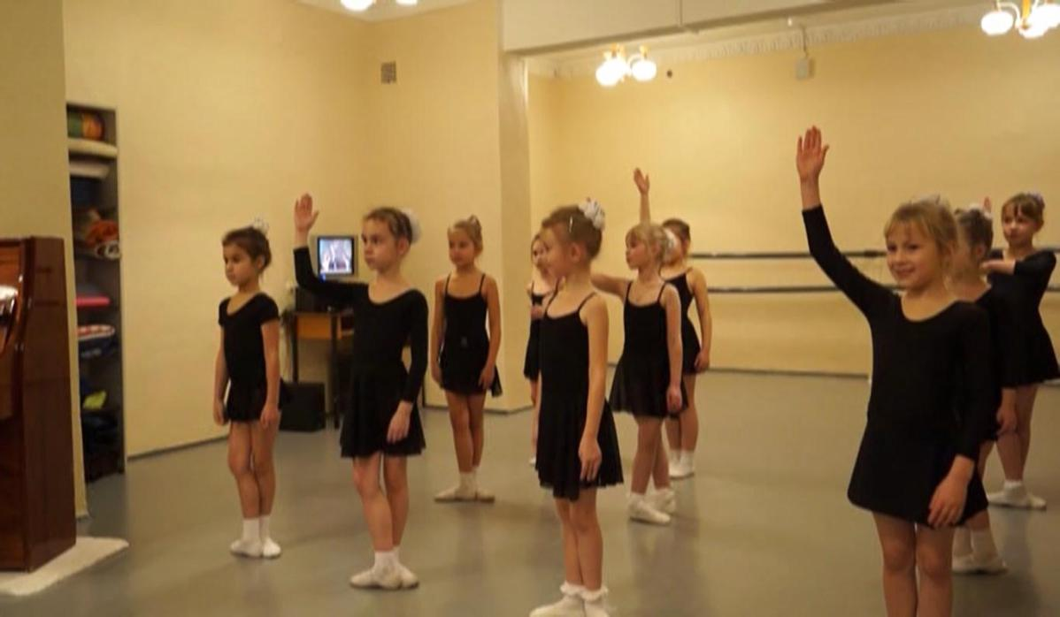
Игра «Угадай жанр произведения»

Slide 12
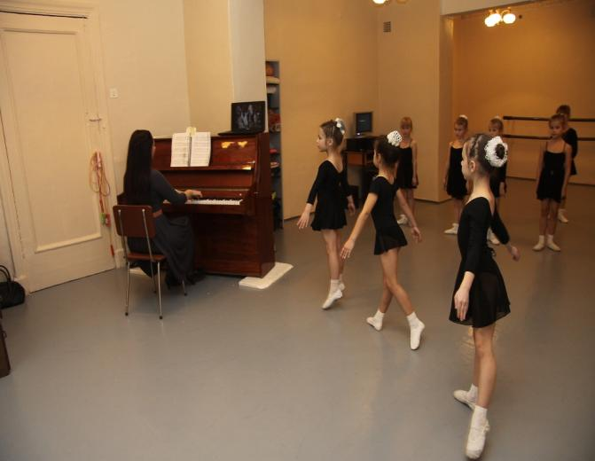
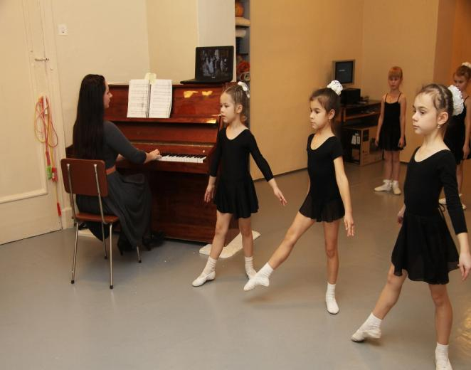
Демонстрация «Вальсовой дорожки»

Slide 13
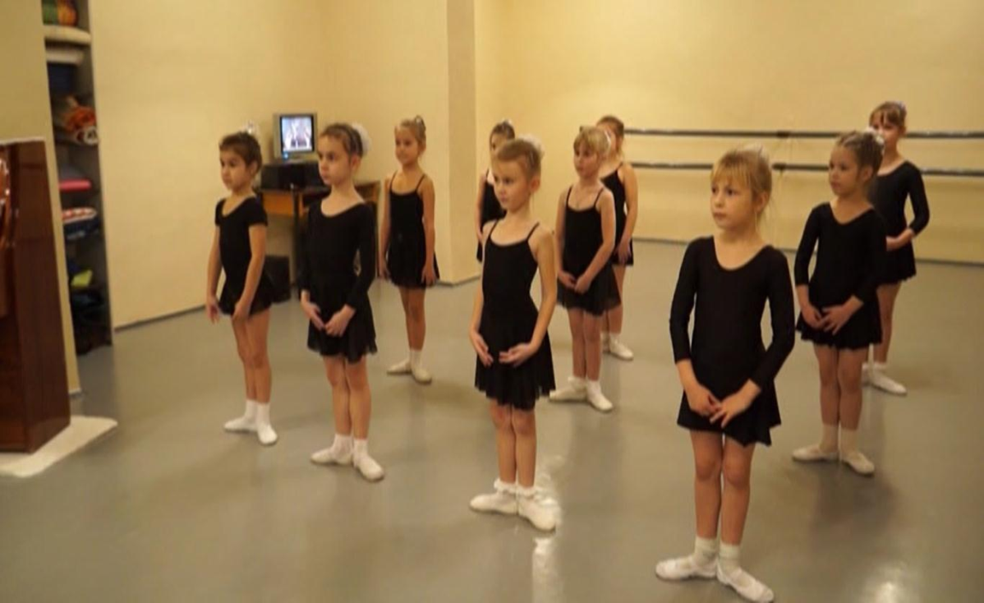
Подведение итогов урока, поклон

Slide 14
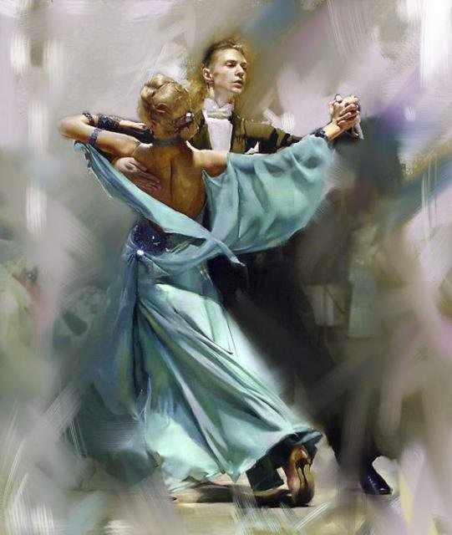
О Вальсе сказано немало,
Он в песнях и стихах воспет.
И сколько б танцев не бывало
А лучше Вальса, право, нет!
Е. Евтушенко

